Slide 1
Ejemplos de secuencias
Fundamentos de la programación
3E
ANEXO II
Grado en Ingeniería Informática Grado en Ingeniería del Software Grado en Ingeniería de Computadores Luis Hernández Yáñez Facultad de Informática Universidad Complutense

Slide 2
Índice
Recorridos 404
Un aparcamiento 405
¿Paréntesis bien emparejados? 409
¿Dos secuencias iguales? 412
Números primos menores que N 413
Búsquedas 417
Búsqueda de un número en un archivo 419
Búsquedas en secuencias ordenadas 420

Slide 3
Fundamentos de la programación
Recorridos

Slide 4
Un aparcamiento
Secuencia de caracteres E y S en archivo E = Entra un coche; S = Sale un coche
¿Cuántos coches quedan al final de la jornada?
Varios casos, cada uno en una línea y terminado en punto
Final: línea sólo con punto

Slide 5
Un aparcamiento
#include <iostream>
using namespace std;
#include <fstream>
int main() {
int coches;
char c;
bool terminar = false;
ifstream archivo;
archivo.open("parking.txt");
if (!archivo.is_open()) {
cout << "¡No se ha podido abrir el archivo!" << endl;
}
else {
// Recorrido...
archivo.close();
}
return 0;
}

Slide 6
Un aparcamiento (recorrido)
while (!terminar) {
archivo >> c;
if (c == '.') { // . como primer carácter? (centinela)
terminar = true;
}
else {
coches = 0;
while (c != '.') { // Recorrido de la secuencia
cout << c;
if (c == 'E') {
coches++;
}
else if (c == 'S') {
coches--;
}
archivo >> c;
}
...

Slide 7
Un aparcamiento (recorrido)
parking.cpp
if (coches >= 0) {
cout << endl << "Quedan " << coches << " coches.";
}
else {
cout << endl << "Error: Más salidas que entradas!";
}
cout << endl;
}
}

Slide 8
¿Paréntesis bien emparejados?
Cada paréntesis, con su pareja
Secuencia de caracteres terminada en # y con parejas de paréntesis:
ab(c(de)fgh((i(jk))lmn)op)(rs)#
Contador del nivel de anidamiento:
Al encontrar '(' incrementamos – Al encontrar ')' decrementamos
Al terminar, el contador deberá tener el valor 0
Errores:
Contador -1: paréntesis de cierre sin uno de apertura pendiente
abc)de(fgh(ij))#
Contador termina con un valor positivo
Más paréntesis de apertura que de cierre
Algún paréntesis sin cerrar: (a(b(cd(e)f)gh(i))jk#

Slide 9
¿Paréntesis bien emparejados?
Un error puede interrumpir el recorrido:
char c;
int anidamiento = 0, pos = 0;
bool error = false;
cin >> c;
while ((c != '#') && !error) {
pos++;
if (c == '(') {
anidamiento++;
}
else if (c == ')') {
anidamiento--;
}
if (anidamiento < 0) {
error = true;
}
if (!error) {
cin >> c;
}
}

Slide 10
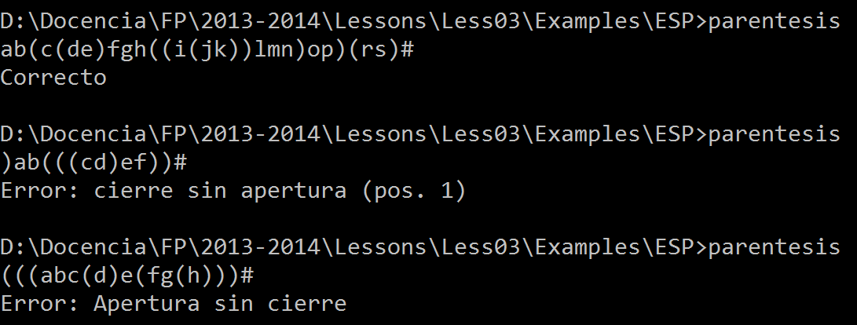
¿Paréntesis bien emparejados?
parentesis.cpp
if (error) {
cout << "Error: cierre sin apertura (pos. " << pos
<< ")";
}
else if (anidamiento > 0) {
cout << "Error: Apertura sin cierre";
}
else {
cout << "Correcto";
}
cout << endl;

Slide 11
¿Dos secuencias iguales?
iguales.cpp
bool iguales() {
bool sonIguales = true;
double d1, d2;
ifstream sec1, sec2;
bool final = false;
sec1.open("secuencia1.txt");
sec2.open("secuencia2.txt");
sec1 >> d1;
sec2 >> d2; // Al menos estarán los centinelas (0)
while (sonIguales && !final) {
sonIguales = (d1 == d2);
final = ((d1 == 0) || (d2 == 0));
if (!final) {
sec1 >> d1;
sec2 >> d2;
}
}
sec1.close();
sec2.close();
return sonIguales;
}
Cambia secuencia2.txt por secuencia3.txt y por secuencia4.txt para comprobar otros casos

Slide 12
Números primos menores que N
primos.cpp
Secuencia calculada: números divisibles sólo por 1 y ellos mismos (< N)
#include <iostream>
using namespace std;
bool primo(int n);
int main() {
int num, candidato;
cout << "Entero en el que parar (>1): ";
cin >> num;
if (num > 1) {
candidato = 2; // El 1 no se considera un número primo
while (candidato < num) {
cout << candidato << " "; // Mostrar número primo
candidato++;
while (!primo(candidato)) { // Siguiente primo
candidato++;
}
}
}
return 0;
}

Slide 13
Números primos menores que N
bool primo(int n) {
bool esPrimo = true;
for (int i = 2; i <= n - 1; i++) {
if (n % i == 0) {
esPrimo = false; // Es divisible por i
}
}
return esPrimo;
}

Slide 14
Números primos menores que N
primos2.cpp
Mejoras: probar sólo impares; sólo pueden ser divisibles por impares; no pueden ser divisibles por ninguno mayor que su mitad
candidato = 2;
cout << candidato << " "; // Mostrar el número primo 2
candidato++; // Seguimos con el 3, que es primo
while (candidato < num) {
cout << candidato << " "; // Mostrar número primo
candidato = candidato + 2; // Sólo probamos impares
while (!primo(candidato)) { // Siguiente número primo
candidato = candidato + 2;
}
} ...
bool primo(int n) {
bool esPrimo = true;
for (int i = 3; i <= n / 2; i = i + 2) {
if (n % i == 0) {
esPrimo = false; // Es divisible por i
}
}...

Slide 15
Números primos menores que N
primos3.cpp
Otra mejora más: Paramos al encontrar el primer divisor
bool primo(int n) {
bool esPrimo = true;
int i = 3;
while ((i <= n / 2) && esPrimo) {
if (n % i == 0) {
esPrimo = false;
}
i = i + 2;
}
return esPrimo;
}

Slide 16
Fundamentos de la programación
Búsquedas

Slide 17
Búsqueda de un número en un archivo
buscaarch.cpp
#include <iostream>
using namespace std;
#include <fstream>
int busca(int n);
// Devuelve la línea en la que se encuentra o -1 si no está
int main() {
int num, linea;
cout << "Valor a localizar: ";
cin >> num;
linea = busca(num);
if (linea != -1) {
cout << "Encontrado (línea " << linea << ")" << endl;
}
else {
cout << "No encontrado" << endl;
}
return 0;
}

Slide 18
Búsqueda de un número en un archivo
int busca(int n) {
int i, linea = 0;
bool encontrado = false;
ifstream archivo;
archivo.open("enteros.txt");
if (!archivo.is_open()) {
linea = -1;
}
else {
archivo >> i;
while ((i != 0) && !encontrado) {
linea++;
if (i == n) {
encontrado = true;
}
archivo >> i;
}
if (!encontrado) {
linea = -1;
}
archivo.close();
}
return linea;
}
Centinela

Slide 19
Fundamentos de la programación
Búsquedas en secuencias ordenadas

Slide 20
Búsqueda en secuencias ordenadas
buscaord.cpp
Secuencia ordenada de menor a mayor: paramos al encontrar uno mayor o igual al buscado
Los que resten serán seguro mayores: ¡no puede estar el buscado!
cout << "Valor a localizar: ";
cin >> num;
archivo >> i;
while ((i != 0) && (i < num)) {
cont++;
archivo >> i;
}
if (i == num) {
cout << "Encontrado (pos.: " << cont << ")";
}
else {
cout << "No encontrado";
}
cout << endl;
archivo.close();

Slide 21
Secuencias ordenadas
Si el elemento está: procesamiento similar a secuencias desordenadas
2 | 5 | 9 | 15 | 16 | 24 | 41 | 73 | 78 | 82 | 123 | 153 | 159 | ...
archivo >> i;
num | ?
9
(i != 0) && (i < num)
false
i | ?
true
5
9
2
cont++; archivo >> i;

Slide 22
Secuencias ordenadas
Si el elemento no está: evitamos buscar en el resto de la secuencia
No se procesa el resto de la secuencia
2 | 5 | 9 | 15 | 16 | 24 | 41 | 73 | 78 | 82 | 123 | 153 | 159 | ...
archivo >> i;
num | ?
10
(i != 0) && (i < num)
false
i | ?
true
5
2
9
15
cont++; archivo >> i;

Slide 23
Acerca de Creative Commons
Licencia CC (Creative Commons)
Este tipo de licencias ofrecen algunos derechos a terceras personas bajo ciertas condiciones.
Este documento tiene establecidas las siguientes:
Pulsa en la imagen de arriba a la derecha para saber más.
Reconocimiento (Attribution): En cualquier explotación de la obra autorizada por la licencia hará falta reconocer la autoría.
No comercial (Non commercial): La explotación de la obra queda limitada a usos no comerciales.
Compartir igual (Share alike): La explotación autorizada incluye la creación de obras derivadas siempre que mantengan la misma licencia al ser divulgadas.

